Slide 1
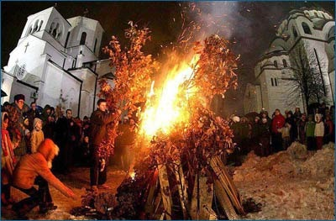
ПРАВОСЛАВНИ КАТИХИЗИС
БОЖИЋНИ ОБИЧАЈИ
Ученик Петар Сурла – 6.разред
и вероучитељ МАрко Радаковић
Бачки Грачац
2012. л.Г.

Slide 2
Божић се празнује као успомена на дан рођења Господа Исуса Христа, Сина Божијег, Спаситељa света. Та чињеница да је то празник рађања новог живота, празник деце и детињства, празник родитељства – очинства и материнства, украсио је код Срба овај празник најлепшим верским обичајима и обредима. Сви ти обичаји и обреди имају један основни смисао и своде се на један циљ: Умолити Бога да сачува и увећа породицу и имање домаћина. Све је то изражено у краткој народној здравици и молитви о Божићу: „Дај, Боже, здравља и весеља у овом дому, нека нам се рађају здрава дечица, нека нам рађа жито и лозица, нека нам се увећава имовина у пољу, тору и обору!“

Slide 4
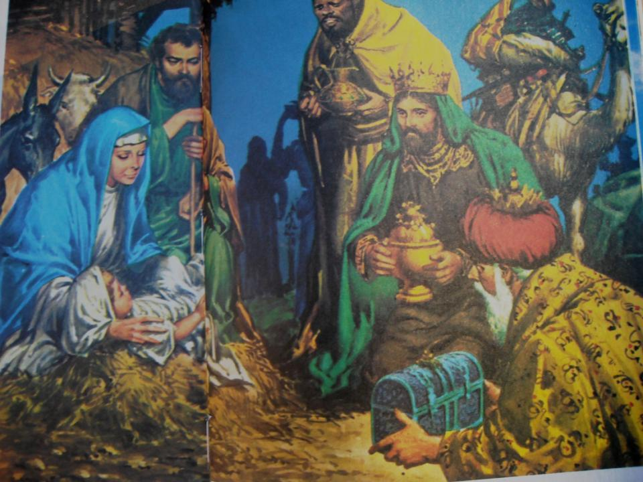

Slide 5
У таквим приликама људи мире, праштају једни другима увреде нанете преко године и цео народ постаје једна душа.
У овом периоду су најважнији следећи празници:
Детинци
Материце
Оци
Туциндан
Бадњидан
Божић
Нова Година
Богојављење
Јовањдан
Савиндан

Slide 6
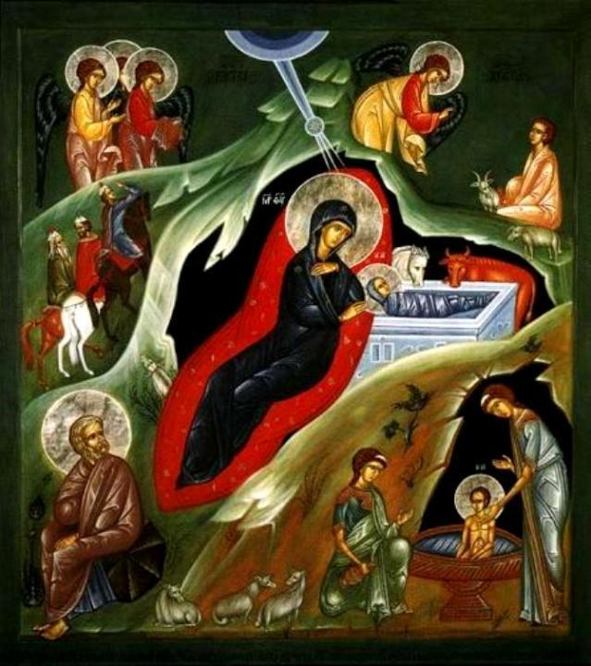

Slide 7
Детинци
У трећу недељу пред Божић слави се овај празник. Тога дана ујутру рано, или по доласку из цркве са богослужења, одрасли вежу своју децу. За везивање се обично користи каиш, гајтан или обичан канап, или обичан дебљи конац. Обично се завежу ноге или руке, па се једним делом канап завеже за сто или столицу. Везивање на Детинце, Материце и Оце, има вишеструку символику. Прво символизује чврсте породичне везе, слогу, мир, поштовање и међусрбно помагање у свим приликама.
Добра и штедљива деца прикупе нешто средстава штедњом па за тај дан набаве неку част и „дреше“ се онима који их вежу.

Slide 8
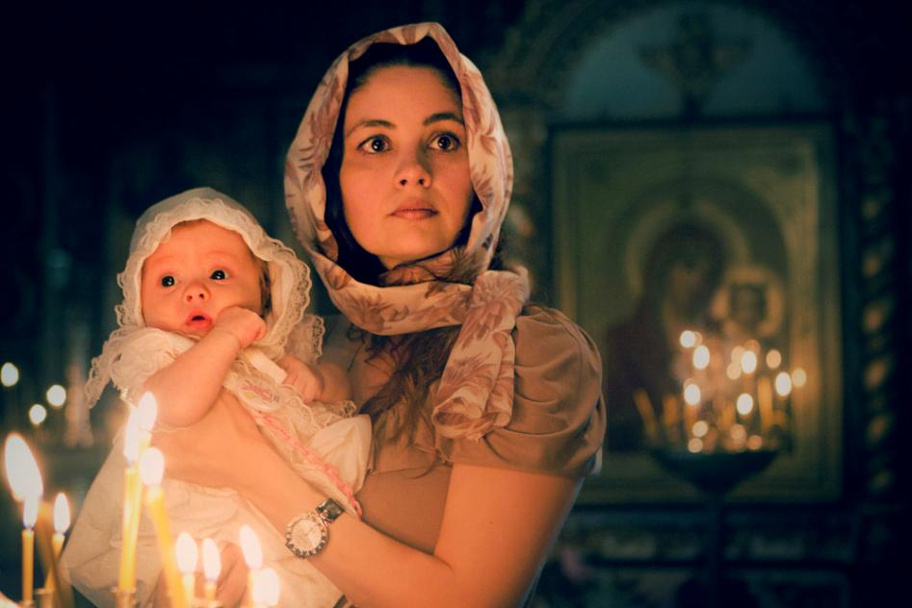

Slide 9
Материце
У другу недељу пред Божић пада овај празник. Ово је највећи хришћански празник мајки и жена. Тога дана деца поране и унапред припремљеним канапом, концем, шалом, марамом или каишем на препад завежу своју мајку, за ноге, на исти начин, као што су њих мајке везивале на Детинце. Мајка се прави да не зна зашто је везана. Деца јој честитају празник, а мајка онда дели деци поклоне, и на тај начин се „дреши“.
Негде се организује посета болници, нарочито дечјим одељењима, где се деци носе поклони, што даје овом празнику пун хришћански смисао.

Slide 10
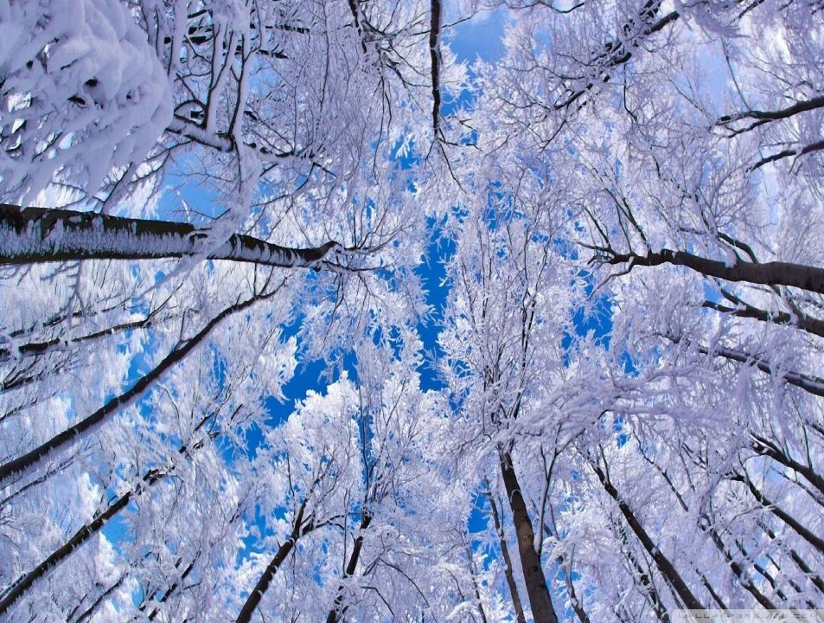
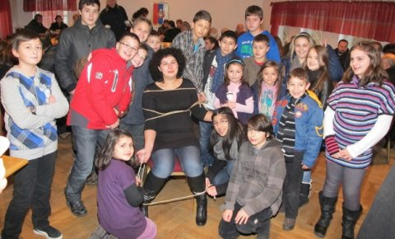

Slide 11
Оци или Очеви
У прву недељу пред Божић празнује се овај празник.
Тога дана, исто као на Материце, деца везују своје очеве, а ови им се „дреше“ поклонима, исто као и мајке.
Оци, Материце и Детинци су чисто породични празници и за тај дан домаћице припремају свечани ручак на коме се окупи цела породица. Ови празници, и обичаји везани за њих, доприносе јачању породице, слози у њој, разумевању, поштовању између деце и родитеља, старијих и млађих, што све заједно чини породицу јаком и здравом. А зна се, да је породица темељ једнога друштва, државе и цркве.

Slide 12
Туциндан
На два дана пред Божић, 5. јануара, је Туциндан.
Тога дана се коље и реди печеница за Божић.
За печеницу се обично коље прасе или јагње. После Божићног поста, који траје шест недеља, јача храна добро дође.
На Туциндан, по народном веровању, децу „не ваља“ тући, јер ће целе године бити неваљала .

Slide 13
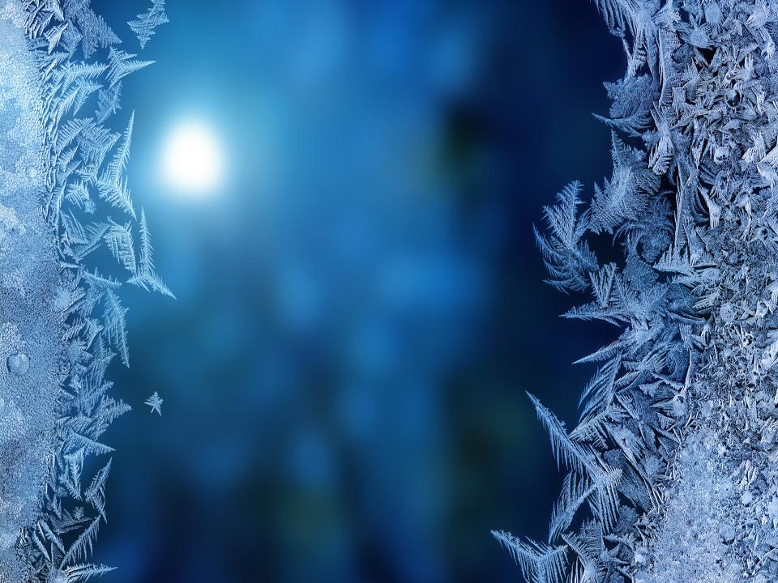
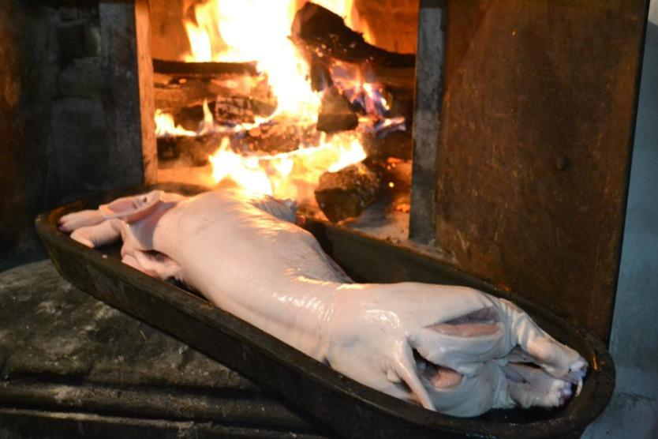

Slide 14
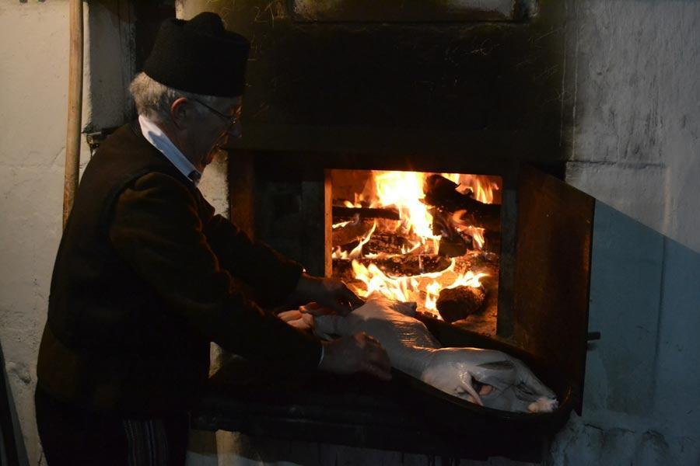

Slide 15
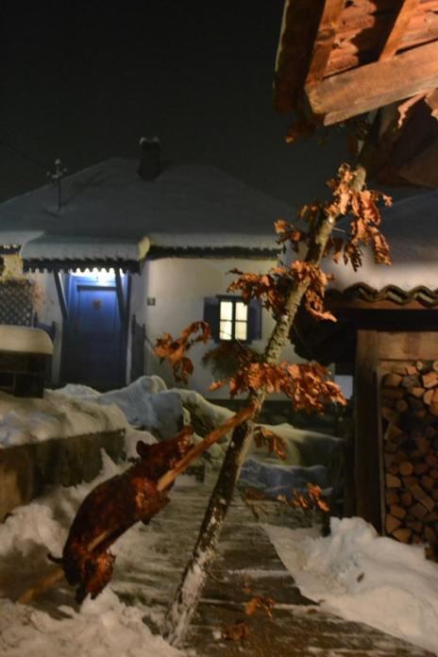

Slide 16
Бадњи дан
Дан уочи Божића, 6. јануара, зове се Бадњидан.
Назив је добио по томе јер се тога дана сече бадњак и уноси у кућу. Са овим даном већ почиње Божићно славље. Ујутро рано, већ у зору, je полазак у шуму по бадњак. Чим сване, ложи се ватра и приставља се уз њу печеница. Жене у кући месе божићне колаче, торте, припремају трпезу за Божић.

Slide 17
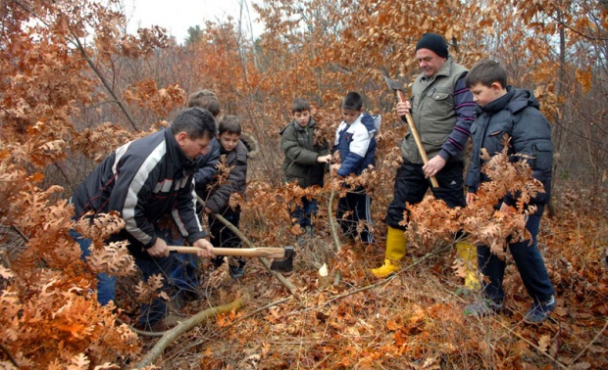

Slide 18
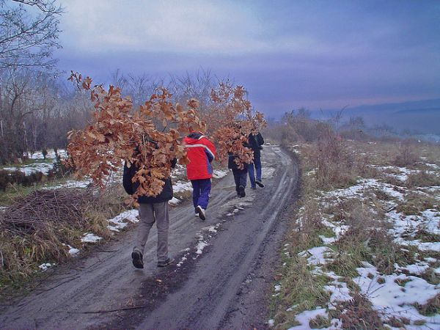

Slide 19
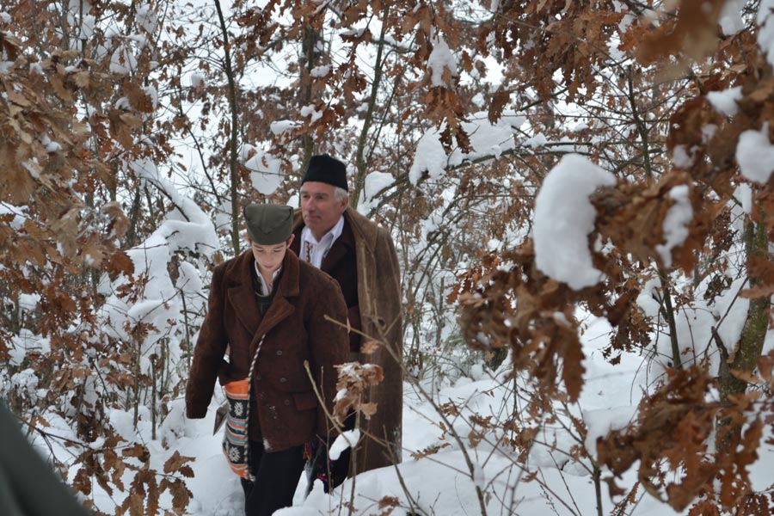

Slide 20
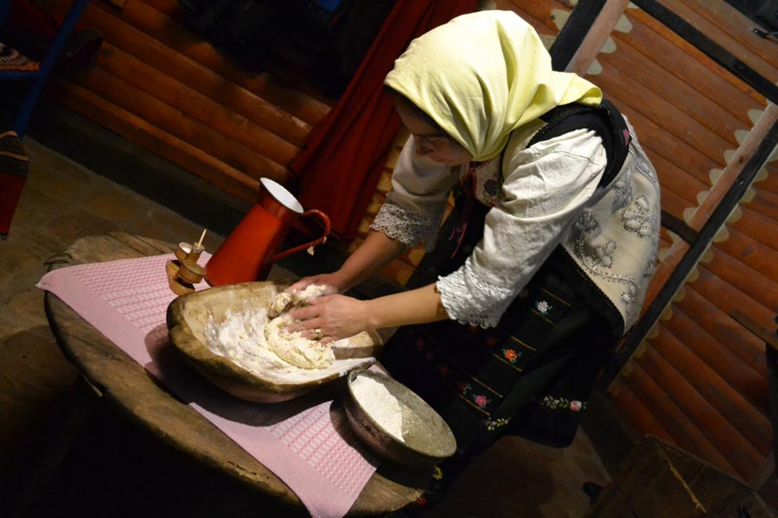

Slide 21
Бадњак је обично младо, храстово или церово, које се на Бадњидан ујутро рано сече и доноси пред кућу, Увече, уочи Божића, бадњак се пресеца и заједно са сламом и печеницом уноси у кућу.
Како се сече бадњак? Пре изласка сунца, на Бадњидан, домаћин са синовима или унуцима одлази у шуму да сече бадњак. Бира се обично млад и прав церић или храст, толико да га домаћин на рамену може донети кући. Када одабере одговарајуће дрво, домаћин се окрене истоку, три пута се прекрсти, помене Бога, своју славу и сутрашњи празник, узима секиру у руке и сече бадњак.

Slide 22
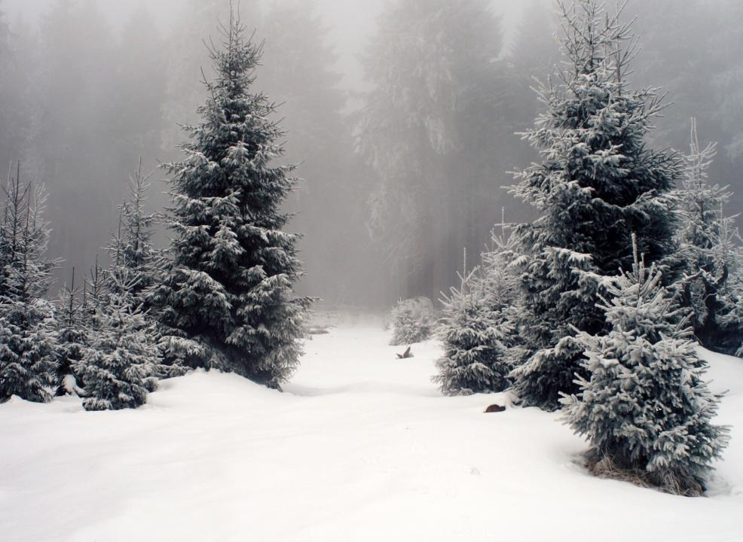
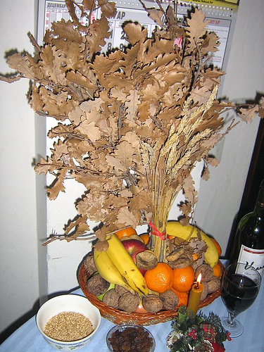

Slide 23
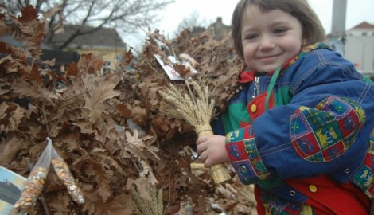

Slide 24
Кад се бадњак донесе кући, усправи се уз кућу, поред улазних врата, где стоји до увече.
Шта символише бадњак? Бадњак символички представља оно дрво, које су пастири донели и које је праведни Јосиф заложио у хладној пећини, када се Христос родио. Бадњак представља и самог Христа који долази на свет – и у нашу породицу.

Slide 26
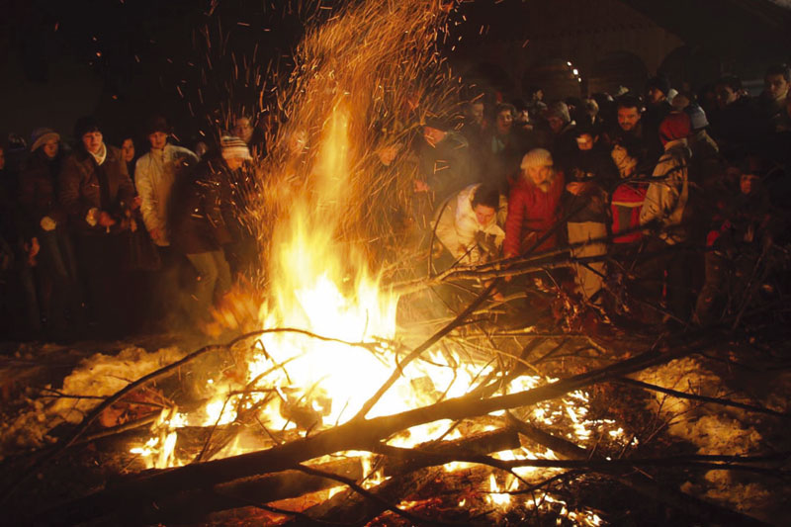

Slide 27
Бадње вече
Бадње вече, практично спаја Бадњи дан и Божић. Зато се у нашем народу каже за неке особе, које су пријатељски блиске и везане да су као „Божић и Бадњидан“. Увече, када падне мрак, домаћин са синовима уноси у кућу печеницу, бадњак и сламу.
Бадњак се ставља поред шпорета или пећи, и одмах се једно дрво ложи. Тамо где нема пећи или шпорета, бадњак се ставља код печенице.

Slide 28
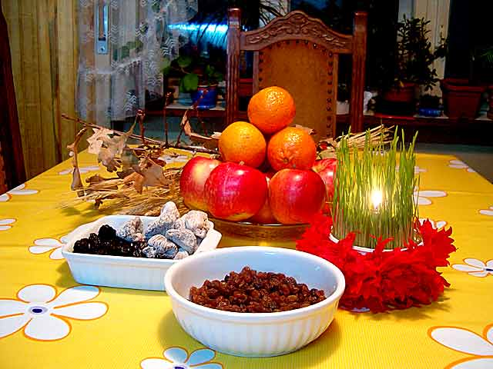

Slide 29
Слама се посипа по целој кући. Домаћица у сламу под столом, где се вечера, ставља разне слаткише, ситне поклоне и играчкице, које деца траже и пијучу као пилићи. Слама символизује ону сламу у пећини на којој се Христос родио.
Вечера уочи Божића Када се унесу печеница, бадњак и слама, укућани сви заједно помоле се Богу, прочитају молитве које знају, честитају једни другима празник и Бадње вече и седају за трпезу. Вечера је посна, обично се припрема пребранац, свежа или сушена риба и друга посна јела.

Slide 30
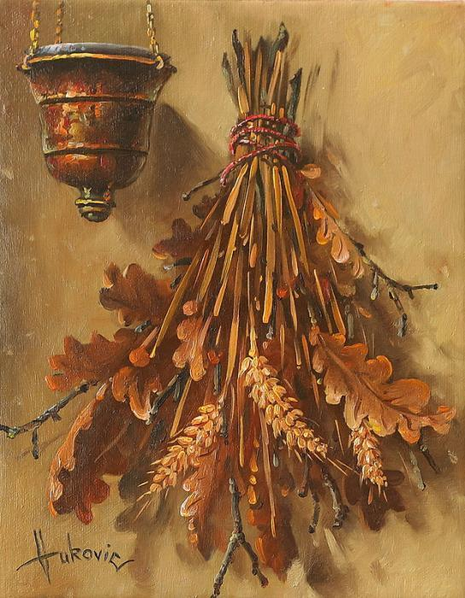

Slide 31
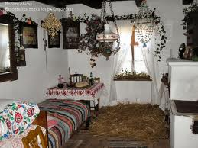

Slide 32
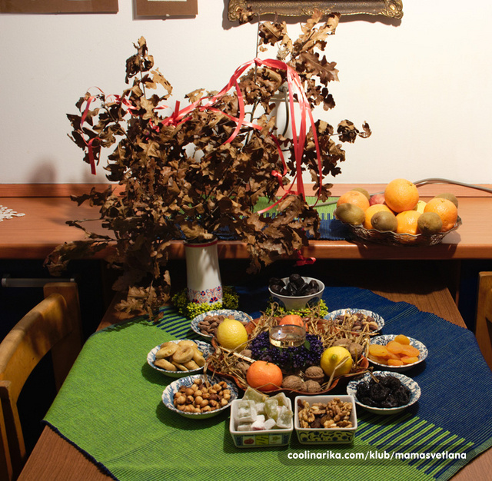

Slide 33
Чесница Рaно ујутро на Божић, домаћица замеси теcто од којег пече погачу, која се зове чесница. У њу се ставља новчић ,одозго се боде гранчицом бадњака, и та чесница има улогу славског колача на Божић. Када чесница буде печена, износи се на сто где је већ постављен Божићни ручак. Када сви стану за сто, домаћин запали свећу, узима кадионицу, окади иконе, кандило и све присутне, преда неком млађем кадионицу који кади целу кућу. Уколико неко зна пева божићни тропар, а ако не, чита се „Оче наш“ наглас. Кад се молитва заврши приступа се ломљењу чеснице. Чесница се окреће као славски колач, прелива вином и на крају ломи. Она се ломи на онолико делова колико има укућана. Онај ко добије део чеснице у којој је новчић, по народном веровању, биће срећан целе те године. Када се заврши ломљење чеснице, укућани једни другима честитају празник и седају за трпезу.

Slide 34
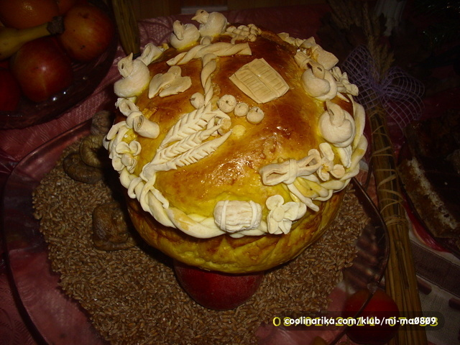

Slide 35
Божић 7. јануара. На Божић ујутро, пре свитања, звоне сва звона на православним храмовима, пуца се из пушака и прангија и објављује се долазак Божића и Божићног славља.
Домаћин и сви укућани облаче најсвечаније одело, и одлазе у цркву на јутрење и Божићну литургију, да се причесте или узму нафору – то се прво једе на Божић. Људи се поздрављају речима: „Христос се роди!“ и отпоздрављају: „Ваистину се роди!“
Ваља напоменути да се овако поздравља и говори све од Божића до Богојављења .Када домаћин дође кући из цркве, поздрави све укућане са овим радосним божићним поздравом, и они му отпоздраве љубећи се међусобно и честитајући једни другима празник.

Slide 36
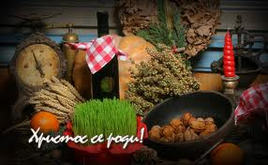

Slide 37
Положајник На Божић, рано пре подне, у кућу долази специјални гост, који се обично договори са домаћином, а може бити и неки случајни намерник, и он се посебно дочекује у кући, и зове се положајник.
Положајник символички представља Мудраце који су пратили звезду са Истока и дошли новорођеном Христу на поклоњење. Домаћица после тога послужи положајника, и дарује га неким прикладним поклоном. Он је човек, који на Божић, и за целу наредну годину доноси срећу у кућу.

Slide 38
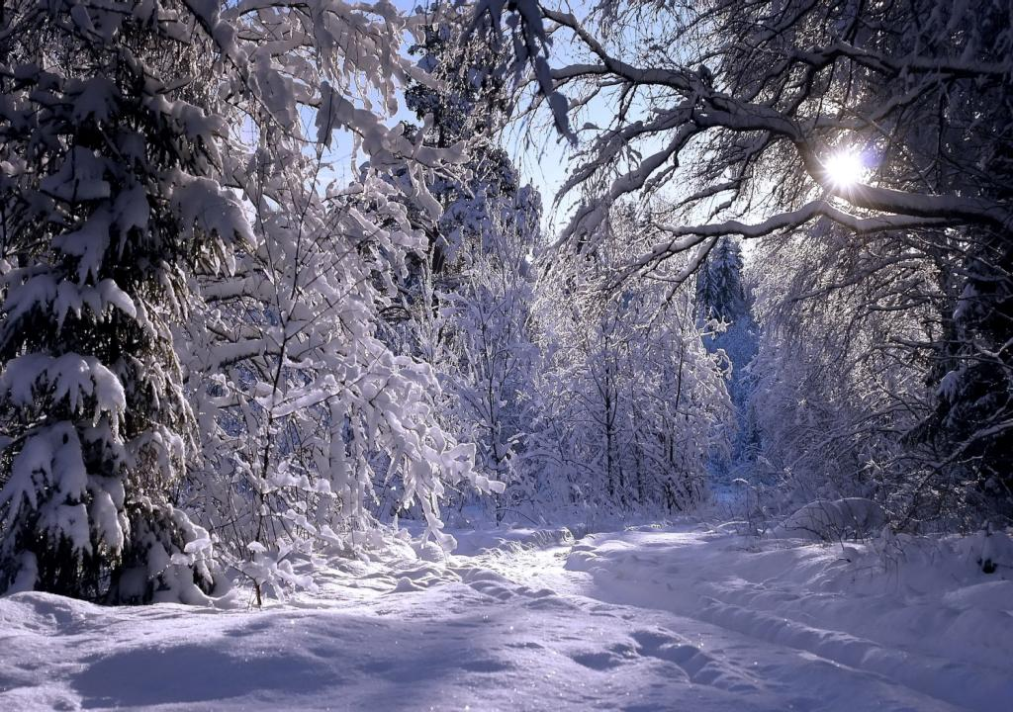
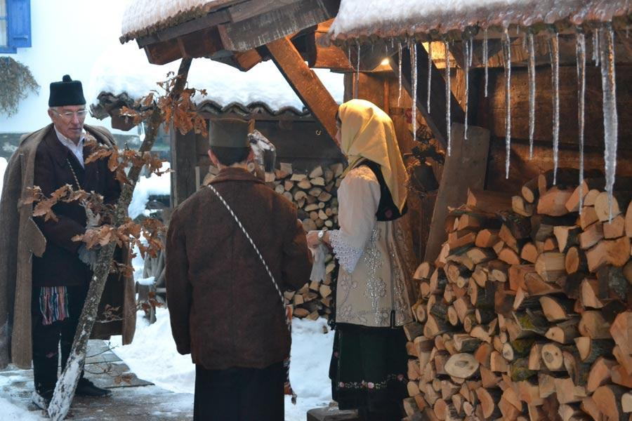

Slide 39
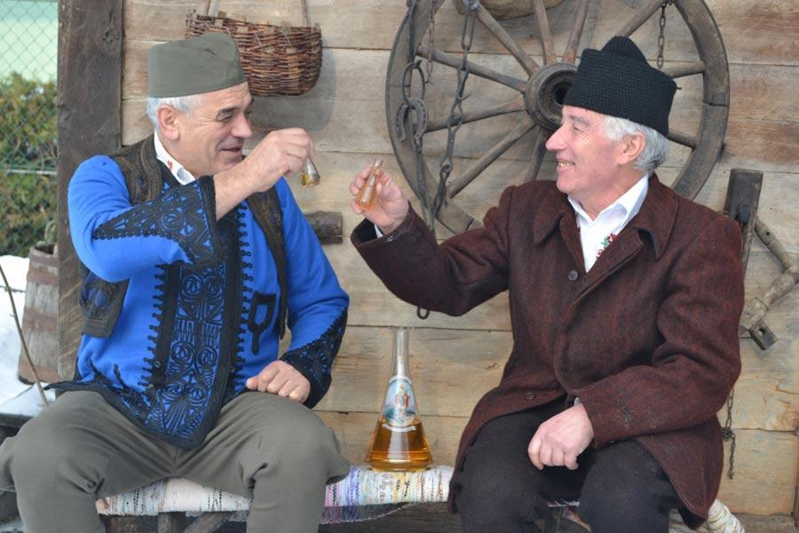

Slide 40
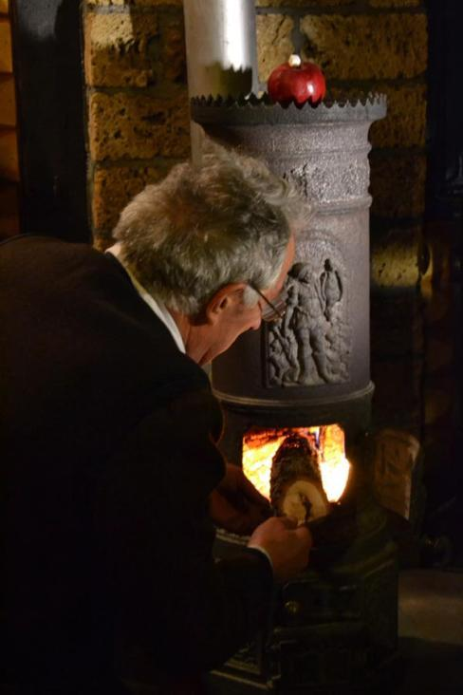
Положајник поздрави дом Божићним поздравом, љуби се са укућанима и одлази код шпорета. Отвара врата на шпорету или пећи, раније на огњишту, џара ватру и говори здравицу: „Колико варница, толико срећица, Колико варница толико парица (новца) Колико варница толико у тору оваца, Колико варница толико прасади и јагањаца, Колико варница, толико гусака и пилади, А највише здравља и весеља, Амин, Боже дај“.

Slide 41
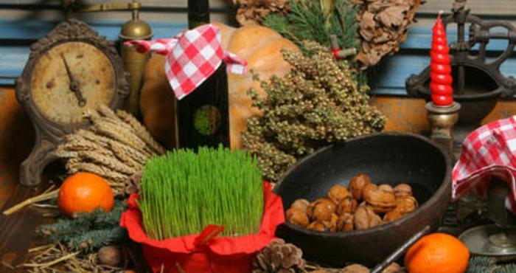
Божић у урбаној средини . Уместо великог дрвета узме се мања храстова гранчица, и мања количина сламе. Све се то, заједно са печеницом, уочи Божића уноси у кућу. Запали се свећа и кандило. Кућа се окади тамјаном, изговоре се молитве које се знају, или се прочитају из молитвеника, и то вече се проводи у пријатној породичној атмосфери уз слушање црквене музике, или уз гледање филмова верске или моралне садржине.

Slide 42
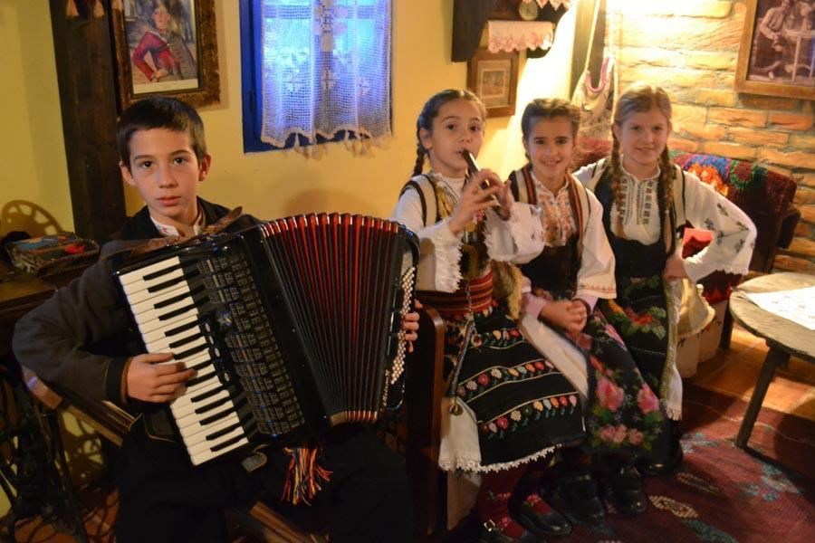

Slide 43
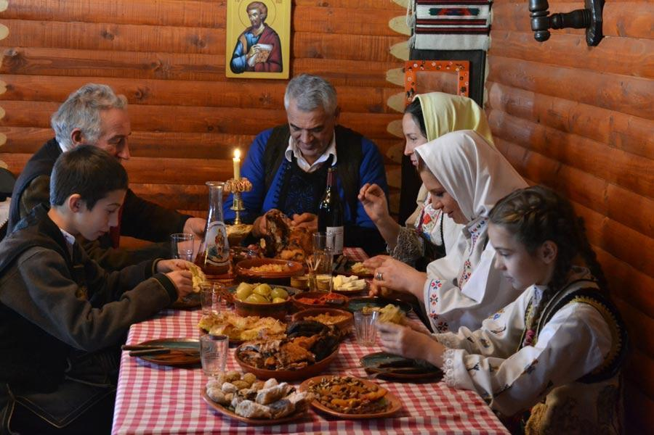

Slide 44
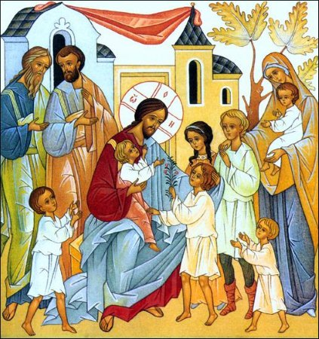
Божић је првенствено празник деце. На Божић се родило најлепше и најсветије дете у историји људског рода.

Slide 45
Православна (Српска) Нова Година
Овај празник се празнује 14. јануара по новом календару а по старом 1. јануара. Зато се зове Нова Година. Уочи Нове Године, спрема се свечана вечера, где сви укућани са својим гостима, кумовима, пријатељима и сродницима уз весеље и песму чекају поноћ, када стиже Нова Година. У поноћ, тачно у 12 сати, сви се љубе и једни другима честитају долазак Нове године са жељама за дуг и миран живот, добро здравље и успех у послу. Сутрадан се одлази у цркву на службу. После службе се обавља свечани ручак. Домаћица меси погачу „василицу“ (василица се зове јер је тога дана празник и Светог Василија Великог).

Slide 46
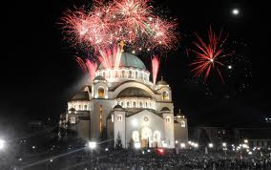

Slide 47
Крстовдан
18. јануара, и празнује се у спомен Часног Крста. Тај дан је постан и то је први посни дан од Божића.
Богојављење се празнује сутрадан, 19. јануара. Тада се по црквама широм православља и српства врше велика и свечана освећења воде. Народ долази цркви са флашама и другим мањим судовима, узима освећену богојављенску водицу и носи је у своје домове. Ова водица, обзиром да је освећена на велики празник, има велика духовна и лековита својства. Иначе овога дана слави се успомена на Христово крштење, на реци Јордану, и јављање Бога у виду голуба и гласи: „Ово је Син мој љубљени, њега послушајте“.

Slide 48
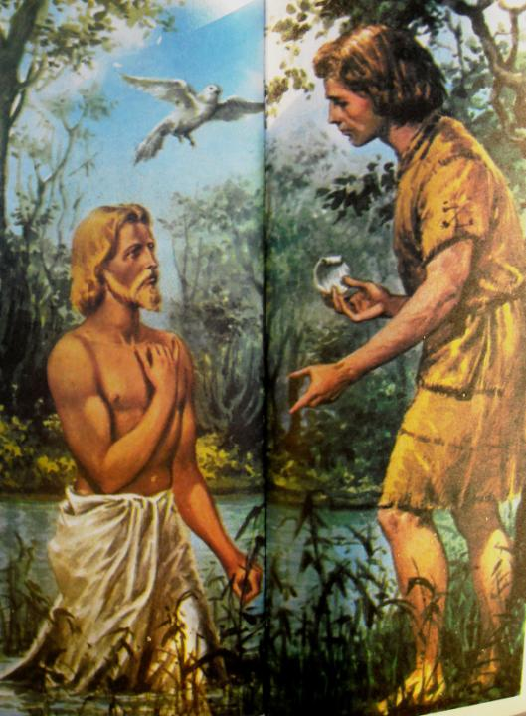

Slide 49
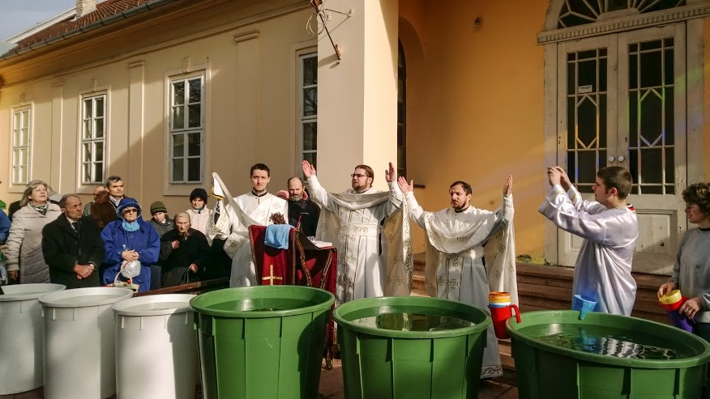

Slide 50
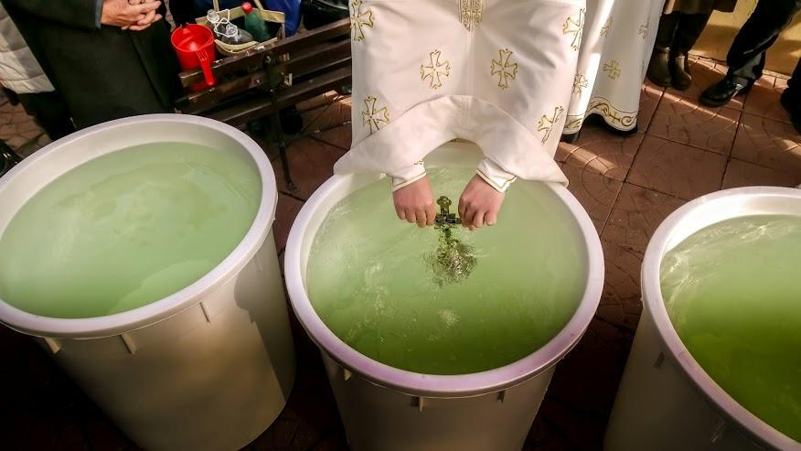

Slide 51
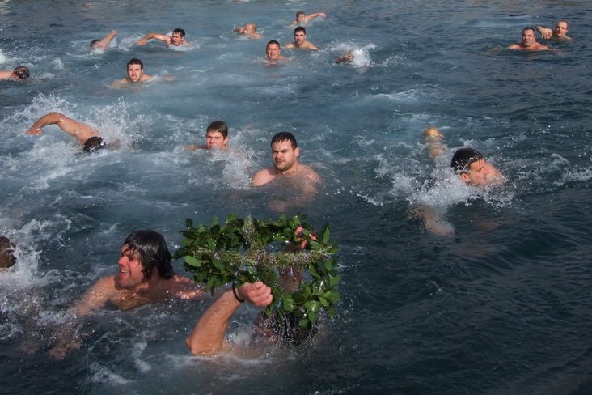

Slide 52
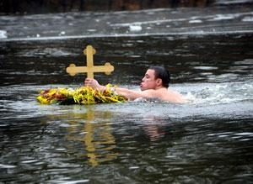
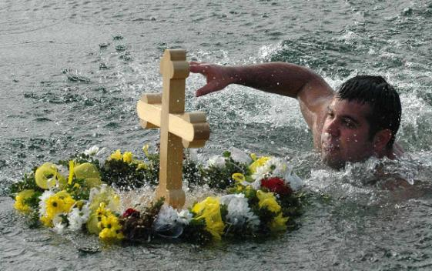
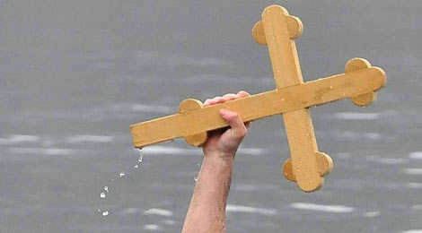

Slide 53
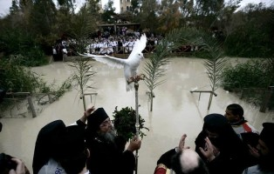

Slide 54
Јовањдан (20. јануара) је у низу богојављенских празника, јер је свети Јован Крститељ, на реци Јордану, крстио Господа Христа.
Савиндан 27. јануара. Свети Сава је први српски просветитељ, духовни отац српске нације и творац српске црквене самосталности. Зато је Савиндан и верски и национални празник. То је крсна слава српских школа. Тога дана се у свим српским школама ломи славски кoлач, изводи прикладан светосавски програм у коме учествују ђаци са својим учитељима и родитељима. Резање колача исто је као и на дан црквене славе. Свака слава има свога домаћина, који се добровољно јавља, и сваке године се бира домаћин. Обично се на Савиндан увече у школама или домовима културе наставља народно весеље у коме учествује наша омладина.

Slide 55
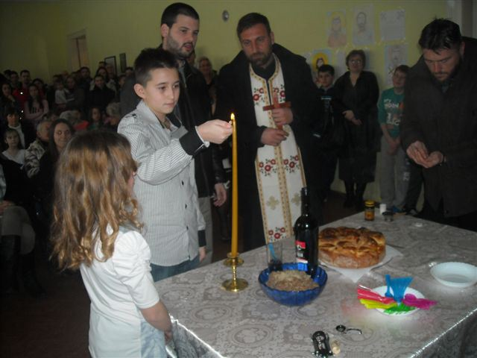

Slide 56
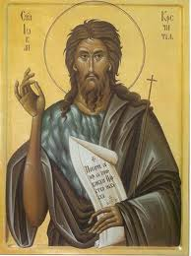
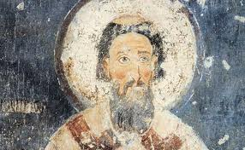

Slide 57
Нису православни обичаји:
ПОШТОВАЊЕ ДЕДА МРАЗА ( ТО ЈЕ ПРОМЕЊЕНА СЛИКА СВЕТОГ НИКОЛЕ )
БАЦАЊЕ ПЕТАРДИ И ДРУГИХ ЕКСПЛОЗИВНИХ НАПРАВА НА БАДЊЕ ВЕЧЕ ИЛИ БОЖИЋ ( ПРАЗНИЦИ СЕ ДОЧЕКУЈУ ДОСТОЈАНСТВЕНО )
ДОЧЕК НОВЕ ГОДИНЕ 31. ДЕЦЕМБРА ( У ТОКУ ЈЕ БОЖИЋНИ ПОСТ, НОВА ГОДИНА СЕ ДОЧЕКУЈЕ 13. ЈАНУАРА )
НЕУМЕРЕНОСТ У ЈЕЛУ И ПИЋУ – ПРАВОСЛАВНИ ХРИШЋАНИ ПРАЗНИКЕ ПРОСЛАВЉАЈУ ЛИТУРГИЈСКИ, МОЛИТВЕНО И ДОСТОЈАНСТВЕНО.

Slide 58
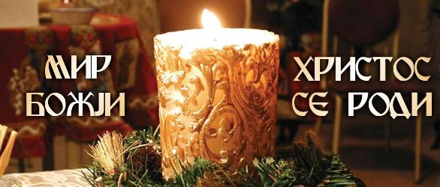

Slide 59
У ПРЕЗЕНТАЦИЈИ СУ КОРИШЋЕНЕ
ФОТОГРАФИЈЕ СА САЈТА РТСа, И РАДИО БЛАГОВЕСНИКА, СОМБОР.

